Slide 1












Простой пример
Дано:
$$f\left(x,y,z\right)=\left(x+y\right)z$$
$$x=−2, y=5, z=−4$$
-2
x
Найти:
$$\frac{∂f}{∂x}$$
-4
3
$$\frac{∂f}{∂x}, \frac{∂f}{∂y}, \frac{∂f}{∂z}$$
+
5
-4
$$\frac{∂f}{∂y}$$
y
-12
-4
*
f
Решение:
1
-4
$$q=x+y$$
z
Chain rule:
$$\frac{∂f}{∂x}=\frac{∂f}{∂q} \frac{∂q}{∂x}=z$$
3
$$f=z q$$
$$\frac{∂f}{∂z}$$
$$\frac{∂f}{∂q}$$
$$\frac{∂f}{∂f}$$

Slide 2

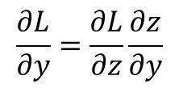


Обратное распространение ошибки
x
$$\frac{∂z}{∂x}$$
f
z
$$\frac{∂z}{∂y}$$
$$\frac{∂L}{∂z}$$
y
$$\frac{∂L}{∂y}=\frac{∂L}{∂z}\frac{∂z}{∂y}$$

Slide 3



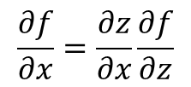






Пример посложнее
$$f\left(x,w,θ\right)=\frac{1}{1+e^{−(xw+θ)}}$$
0.5
$$x$$
$$σ\left(x\right)=\frac{1}{1+e^{−x}}$$
$$\frac{∂σ}{∂x}=(1−σ\left(x\right))σ\left(x\right)$$
0.22
1.2
*
0.09
2.4
2.2
-2.2
0.11
1.11
0.9
$$w$$
+
*-1
exp
+1
1/x
$$f$$
0.05
0.09
-0.09
-0.81
-0.81
1
1
$$θ$$
$$\frac{∂f}{∂x}=\frac{∂z}{∂x}\frac{∂f}{∂z}$$
0.09
$$\frac{∂z}{∂x}=e^{x}$$
$$\frac{∂z}{∂x}=−\frac{1}{x^{2}}$$

Slide 4
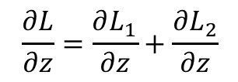




Разветвление выхода
$$L_{1}$$
$$z$$
$$\frac{∂L}{∂z}=\frac{∂L_{1}}{∂z}+\frac{∂L_{2}}{∂z}$$
$$L$$
$$L_{2}$$

Slide 5






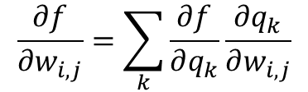

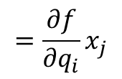






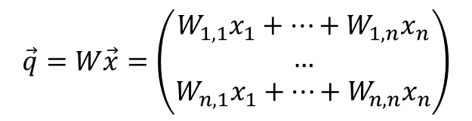


Матричные операции
$$\left[\begin{matrix}0.2 \\ 0.4\end{matrix}\right]$$
$f\left(\vec{x}, W, \vec{θ}\right)=W\vec{x}$+$\vec{θ}$
$$\vec{x}$$
$$\vec{q}=W\vec{x}=\left(\begin{matrix}W_{1,1}x_{1}+…+W_{1,n}x_{n} \\ … \\ W_{n,1}x_{1}+…+W_{n,n}x_{n}\end{matrix}\right)$$
$$\left[\begin{matrix}0.22 \\ 0.26\end{matrix}\right]$$
*
$$\left[\begin{matrix}0.44 \\ 0.52\end{matrix}\right]$$
$$\vec{f}=\vec{q}+\vec{θ}$$
$$\left[\begin{matrix}0.1 & 0.5 \\ −0.3 & 0.8\end{matrix}\right]$$
$$W$$
$$\left[\begin{matrix}1.22 \\ 0.76\end{matrix}\right]$$
$$\frac{∂f}{∂w_{i,j}}=\sum_{k}{\frac{∂f}{∂q_{k}}\frac{∂q_{k}}{∂w_{i,j}}}$$
$$=\frac{∂f}{∂q_{i}}x_{j}$$
$$\left[\begin{matrix}0.09 & 0.18 \\ 0.1 & 0.21\end{matrix}\right]$$
+
f
$$\left[\begin{matrix}0.44 \\ 0.52\end{matrix}\right]$$
$$\left[\begin{matrix}1 \\ 0.5\end{matrix}\right]$$
$$\frac{∂q_{k}}{∂w_{i,j}}=1_{k=i}x_{j}$$
$$\vec{θ}$$
$$\left[\begin{matrix}0.44 \\ 0.52\end{matrix}\right]$$

Slide 6
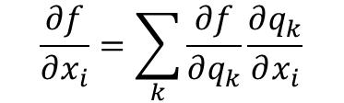


Матричные операции
$$\left[\begin{matrix}0.2 \\ 0.4\end{matrix}\right]$$
$f\left(\vec{x}, W, \vec{θ}\right)=W\vec{x}$+$\vec{θ}$
$$\vec{x}$$
$$\vec{q}=W\vec{x}=\left(\begin{matrix}W_{1,1}x_{1}+…+W_{1,n}x_{n} \\ … \\ W_{n,1}x_{1}+…+W_{n,n}x_{n}\end{matrix}\right)$$
$$\left[\begin{matrix}−0.11 \\ 0.64\end{matrix}\right]$$
$$\left[\begin{matrix}0.22 \\ 0.26\end{matrix}\right]$$
*
$$\left[\begin{matrix}0.44 \\ 0.52\end{matrix}\right]$$
$$\vec{f}=\vec{q}+\vec{θ}$$
$$\left[\begin{matrix}0.1 & 0.5 \\ −0.3 & 0.8\end{matrix}\right]$$
$$W$$
$$\left[\begin{matrix}1.22 \\ 0.76\end{matrix}\right]$$
$$\frac{∂f}{∂x_{i}}=\sum_{k}{\frac{∂f}{∂q_{k}}\frac{∂q_{k}}{∂x_{i}}}$$
$$\left[\begin{matrix}0.09 & 0.18 \\ 0.1 & 0.21\end{matrix}\right]$$
+
f
$$\left[\begin{matrix}0.44 \\ 0.52\end{matrix}\right]$$
$$\left[\begin{matrix}1 \\ 0.5\end{matrix}\right]$$
$$\frac{∂q_{k}}{∂x_{i}}=W_{k,i}$$
$$\vec{θ}$$
$$\left[\begin{matrix}0.44 \\ 0.52\end{matrix}\right]$$

